Slide 1

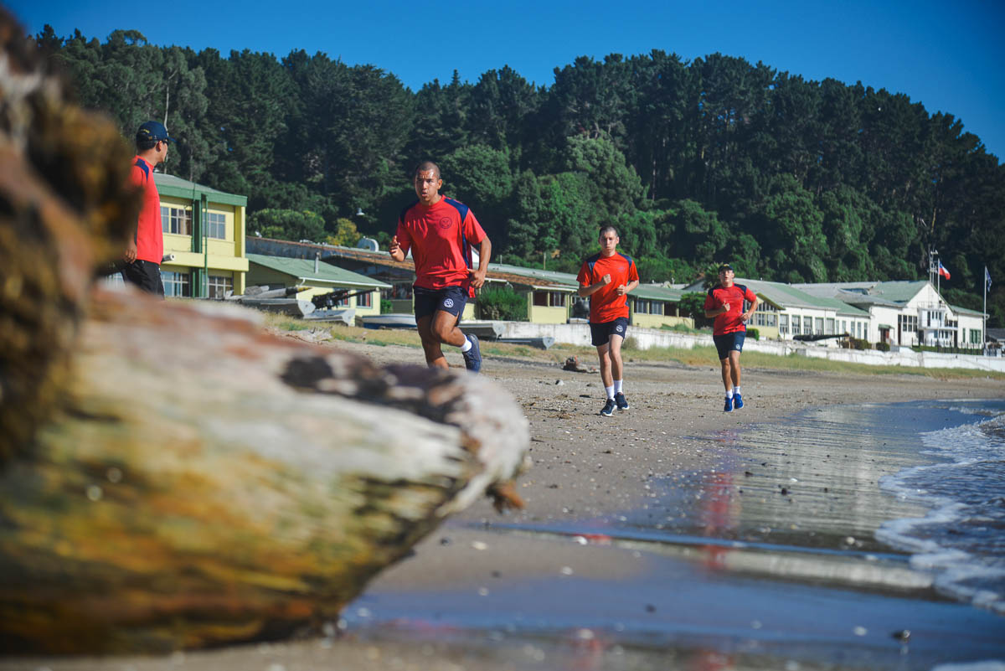
Yo en la escuela naval
Cadete: Fidel PaLMA diaz
Curso: 1°CEPO

Slide 2
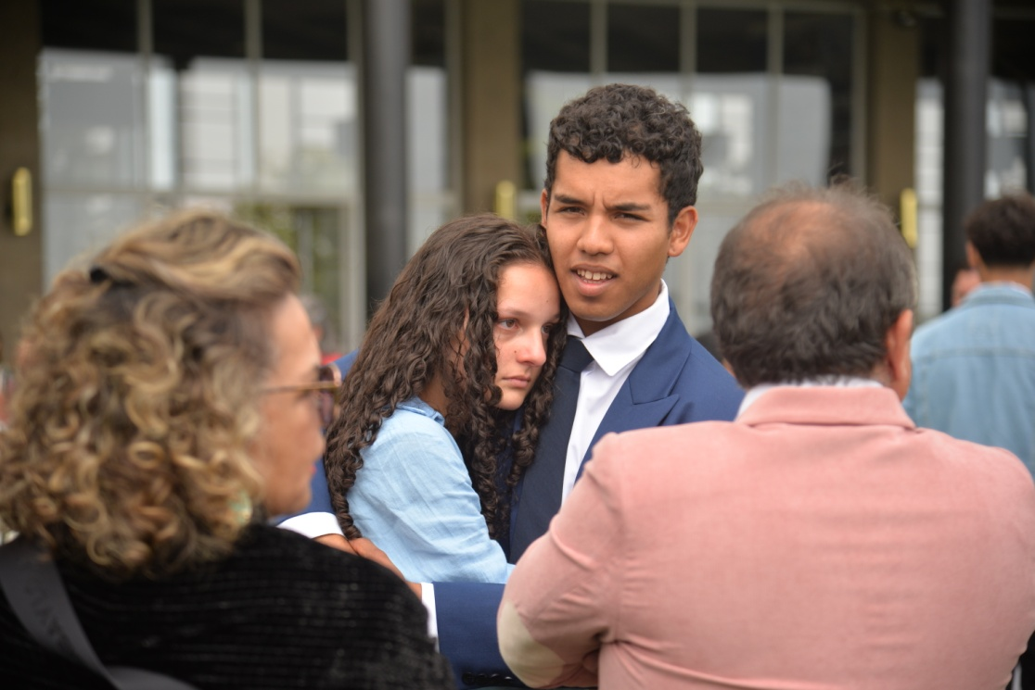
El comienzo de una aventura
El 30 de Enero del 24 comenzaría una nueva etapa de mi vida, ingresando a la escuela naval. Dejando de lado a mis padres, mi polola, hermana y a todos mis amigos cercanos.

Slide 3
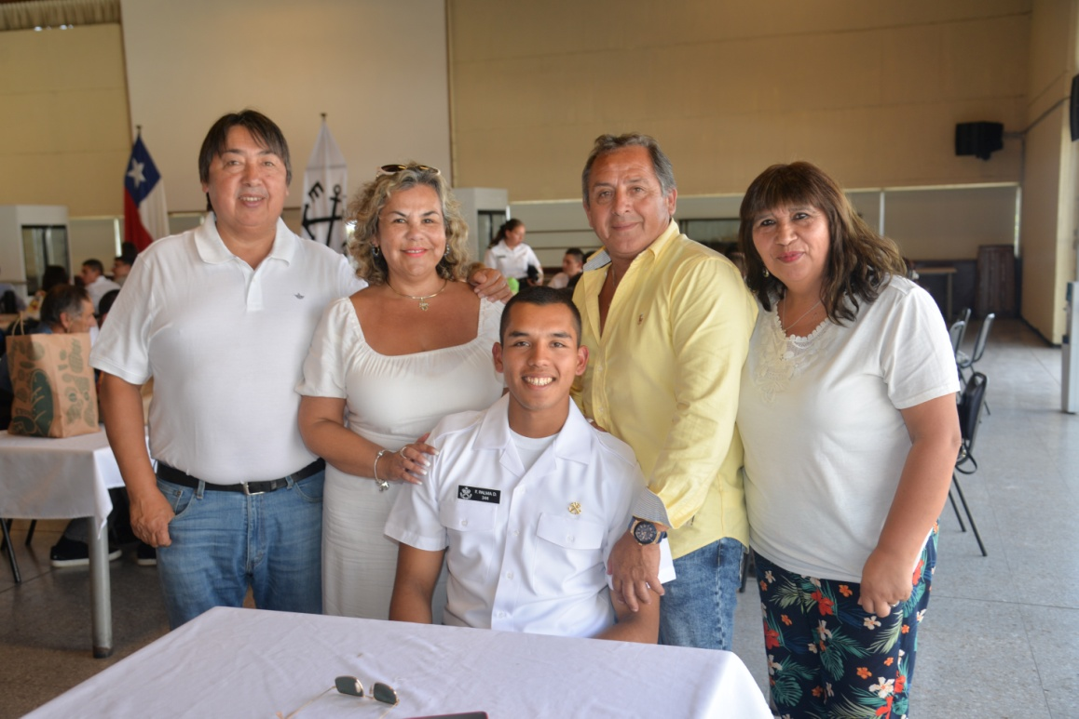
Primera visita
El 25 de Febrero después de 1 mes sin ver a mi papas, tuvimos la primera visita.

Slide 4
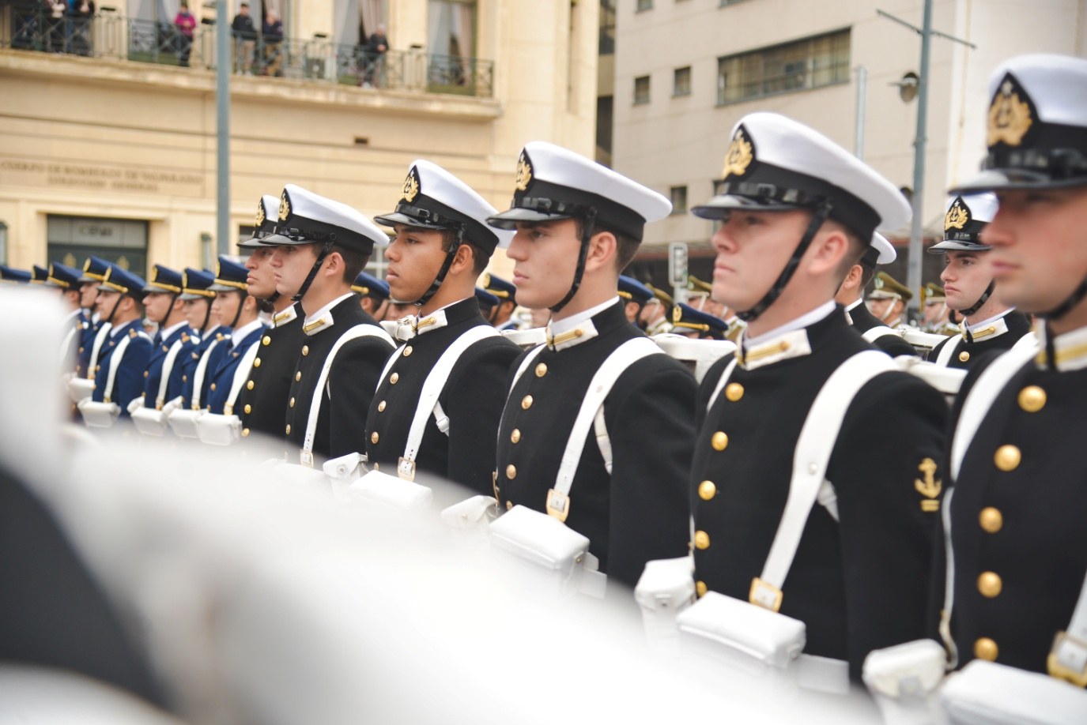
Desfile 21 de Mayo
Mi primer desfile siendo cadete naval fue el 21 de mayo.

Slide 5
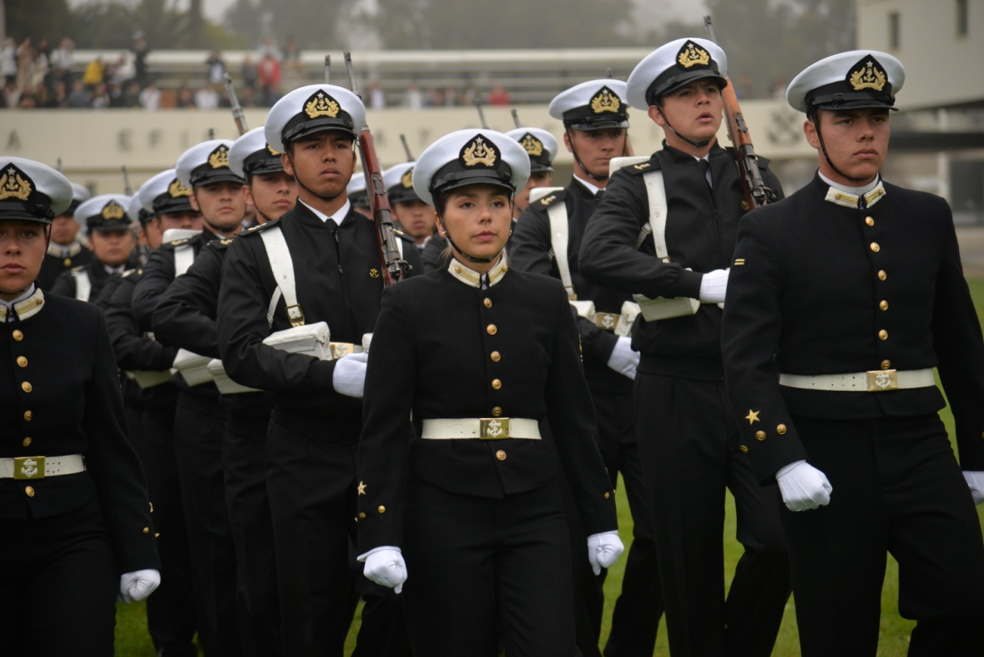
Ceremonia de Reclutas
Luego de un periodo de 2 meses siendo reclutas, tuvimos la ceremonia para hacer cadetes de la escuela naval, no fue un trabajo fácil pero tampoco imposible.

